Slide 1

模块1 性能测试需求分析
任务1.2 性能测试准备

Slide 2
性能测试准备
系统基础功能验证
性能测试在什么阶段适合实施，切入点很重要。一般而言，只有在系统基础功能测试验证完成、系统趋于稳定的情况下，才会进行性能测试。对一个很不稳定或还处于“半成品”状态的软件系统进行性能测试，没有太大意义。

Slide 3
性能测试准备
组建测试团队
根据项目的具体情况确定人员需要的技能，组建一个性能测试团队。一个性能测试团队中应该包括以下角色：
（1）项目测试经理角色。项目测试经理角色负责整个测试项目，对项目的进度负责，其具体职责包括确定测试目标、制订测试计划、监控计划执行、处理测试项目干系人的交互等。项目测试经理必须具有项目经理的基本技能，能掌控项目的进行。
（2）测试设计角色。测试设计角色设计测试方案和用例，该角色应该具有较强的业务能力，能够根据用户和软件需求，从业务的角度分析和整理典型场景，识别出性能需求，并制定出合理可行的测试方案和用例。
（3）测试开发角色。测试开发角色负责实现测试设计人员设计的方案和用例，负责测试脚本的编写和维护，确定测试过程中需要监控的性能指标。

Slide 4
性能测试准备
组建测试团队
（4）测试执行角色。测试执行角色按照测试方案和用例，用测试工具组织和执行相应脚本，监控相关的性能指标，记录测试结果。
（5）测试分析角色。测试分析角色需要获得测试执行人员的测试结果，对照测试目标分析测试数据和测试过程中获取的性能指标，得出测试结论。针对不同的测试目标，测试分析得出的结论会有不同侧重。
（6）支持角色。支持角色包括系统工程师、网络工程师和数据库工程师。系统工程师主要处理性能测试过程中与环境相关的内容，为测试过程提供支持；网络工程师则保证测试环境中的网络环境，同样，也会对测试结果分析提供支持；数据库工程师则保证测试环境中数据库环境的相关内容，并能为测试分析人员提供结果分析上的支持，如表3-1-2-1所示。

Slide 5
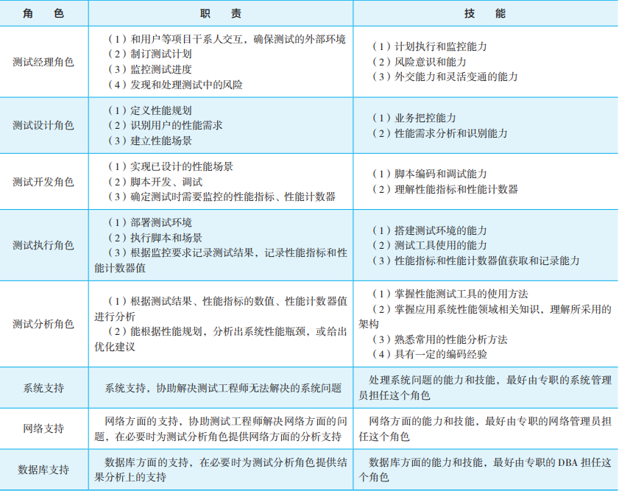
性能测试准备
组建测试团队

Slide 6
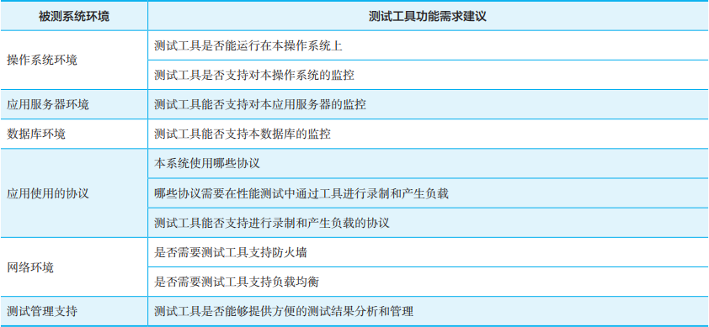
性能测试准备
测试工具的引入
根据对被测系统的了解和对测试过程的初步规划，给出测试工具应该具备的功能列表，如表3-1-2-2所示。

Slide 7
性能测试准备
测试工具的引入
性能测试工具在性能测试项目中发挥着不可替代的作用，很难想象一个没有使用任何性能测试工具而完全依靠手工进行的性能测试。但从另一个方面来说，使用性能测试工具，并不一定能做好性能测试。对性能测试来说，为项目测试选择合适的工具、为测试工具的使用确定范围以及在测试过程中规定和规范测试工具的使用，都是测试过程中重要的一环。
测试工具的引入包括下列活动：

Slide 8
性能测试准备
测试工具的引入
选择工具
性能测试一定会使用自动化测试手段和自动化测试工具。选择测试工具的方法是圈定几种可用的工具，对照《性能测试工具需求规划表》给出的问题列表，为每个工具进行功能符合度的评估，选择符合度最高的工具。如果所有的工具都无法达到所要求的功能符合度，则可以考虑通过创建方式自行构建测试中使用的工具。
工具应用的技能培训
该活动对项目组的相关参与者进行测试工具的应用技能培训，以使测试活动参与者具备测试需要的技能。该活动需要达到一定的目标，最好能够在活动开始前确定各种角色人员的详细技能标准，并据此给出培训是否达到预定目标的评判准则。培训活动不一定需要组织内部的人员执行完成，可以通过工具的经销商培训或是外包服务等方式完成。

Slide 9
性能测试准备
测试工具的引入
确定工具的应用过程
除工具的应用技能培训外，测试工具引入过程中的另一个重要活动是确定工具的应用过程。测试工具引入过程中最容易导致的失败就是团队不能达成对测试工具应用范围的一致认可和测试工具应用局限性的一致确认。如果不能达成一致的认识，很容易因为测试工具应用的范围发生争执甚至是推诿。
该活动需要确定性能测试工具在测试中的具体应用范围、工具使用过程中的问题解决方法等内容。具体来说，哪些工作使用工具完成，测试工具在使用过程中的问题由谁来解决，测试工具的脚本如何管理，这些问题都应该在该活动中解决。

Slide 10
感谢观看

